Slide 1
Површина круга
Ивана Кованушић
„Доситеј Обрадовић“
Блатница

Slide 2
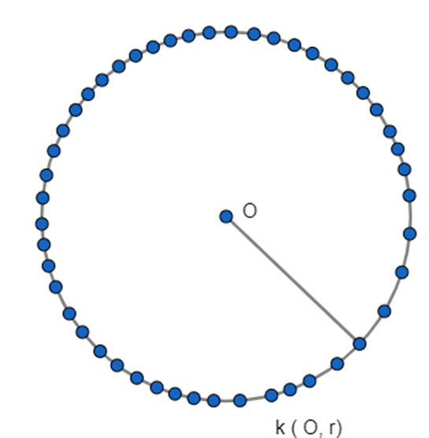
Кружница је скуп тачака које су подједнако удаљене од једне тачке ( центра).

Slide 3
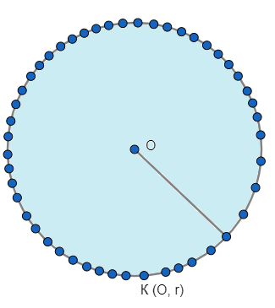
Круг је унија скупа тачака које припадају и кружници и унутрашњој облсти кружнице.

Slide 4
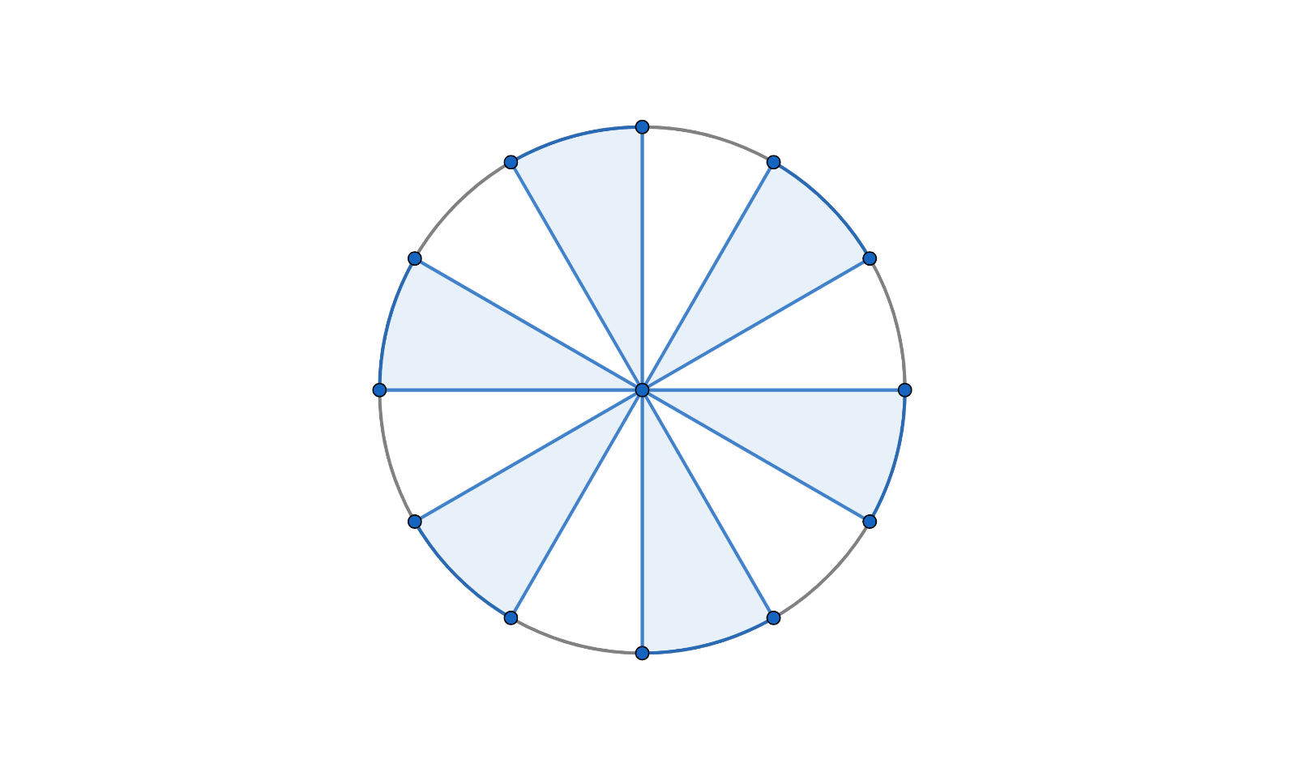
Подјелимо круг на 12 дијелова:

Slide 5
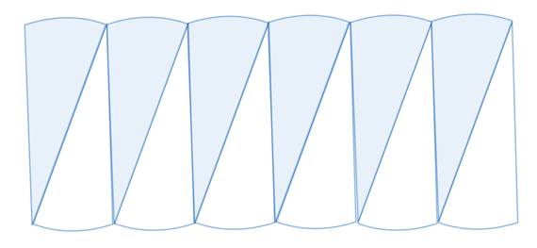
Те дијелове можемо да сложимо и овако:

Slide 6
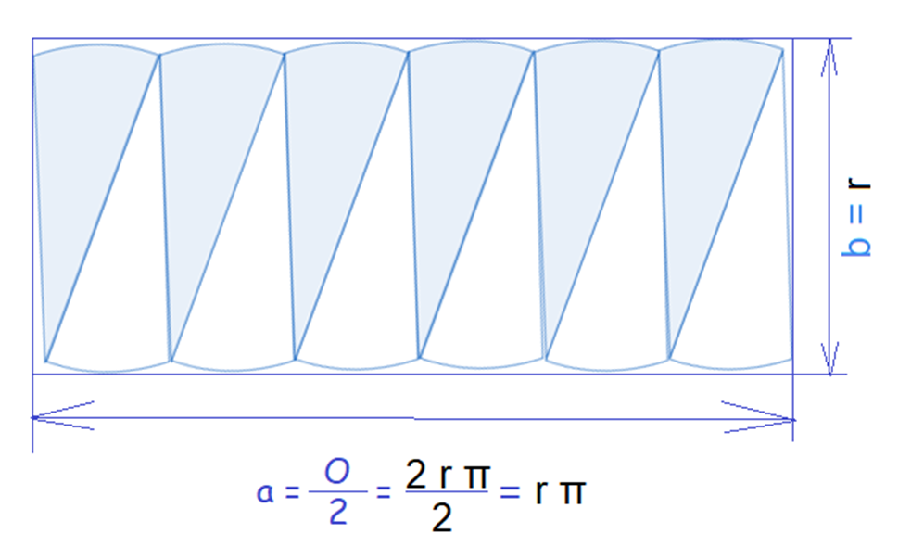
Веза између правугаоника и круга:

Slide 7
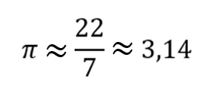
Из претходног закључујемо:

Slide 8
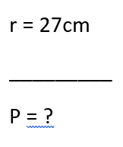
Задатак 1: Израчунај поврину круга чији је полупречник 27 cm.

Slide 9
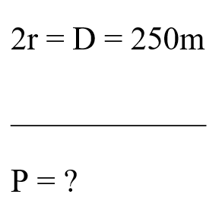
Задатак 2, стр. 147, Уџбеник Свјетлећа ракета је освјетлила круг пречника 250 метара. Колика је освјетљена површина?

Slide 10
Домаћа задаћа:
3. Задатак, стр. 147 - Уџбеник
14. Задатак, стр. 149 - Уџбеник

Slide 11
Хвала на пажњи!!!

